Slide 1
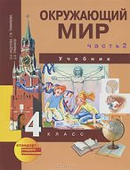
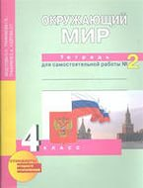
Перспективная начальная школа
Окружающий мир: «Великобритания» 4класс
Выполнила:
учитель начальных классов
МОУ «СОШ № 55»
Спиридонова Т.Б

Slide 3


Slide 5
Проверка домашнего задания
1 | 2 | 3 | 4 | 5 | 6 | 7 | 8 | 9 | 10
- | + | + | - | + | + | - | + | - | -

Slide 6
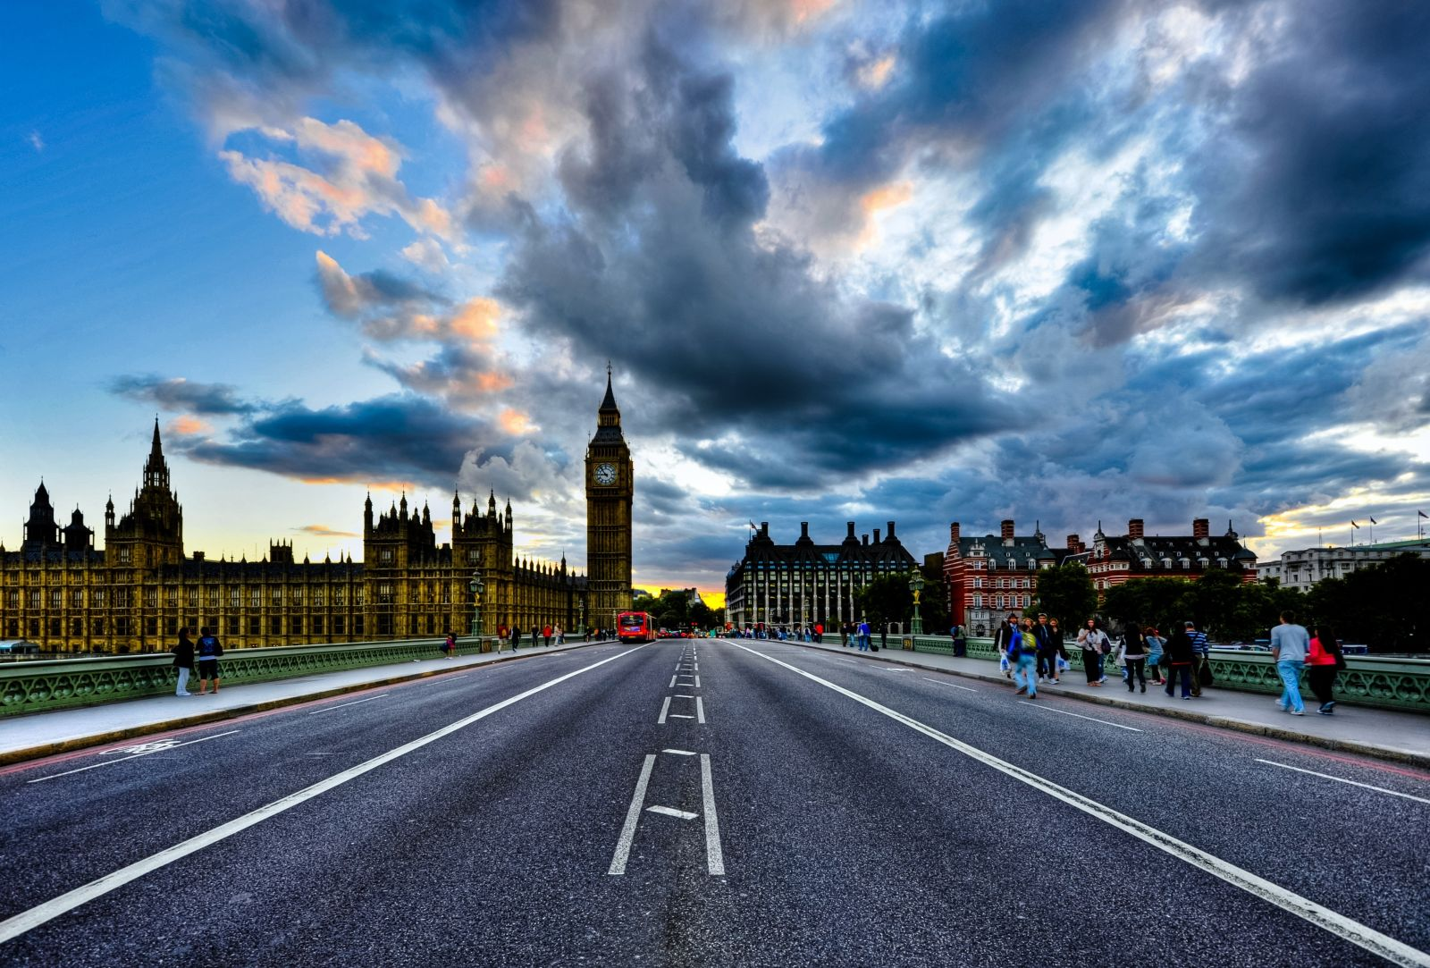
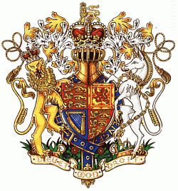
Великобритания

Slide 7
Это просто супер - дом!
Очень много людей в нем.
Обувь его резиновая,
А еда у него бензиновая.

Slide 8
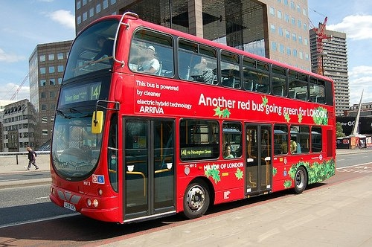
Их называют Double- Decker . Double- значит два, Decker –этажа.

Slide 9
Что я знаю о стране | Что бы я ещё хотел узнать об этой стране

Slide 10
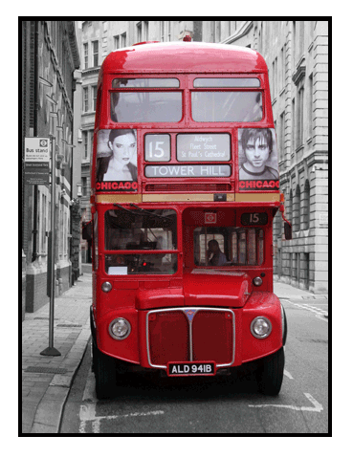
Работа по учебнику стр.85

Slide 11
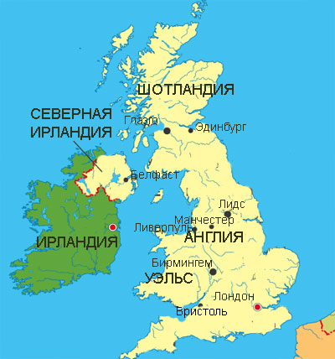

Великобритания - это островное государство. Официальное название государства Соединенное Королевство Великобритании и Северной Ирландии. Великобритания состоит из 4-х частей :Англии, Уэльса, Шотландии и Северной Ирландии.

Slide 12
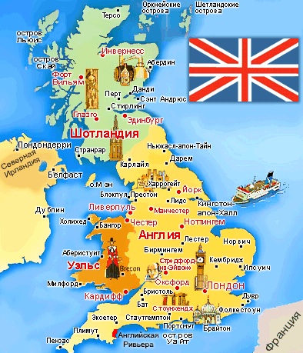

Slide 13
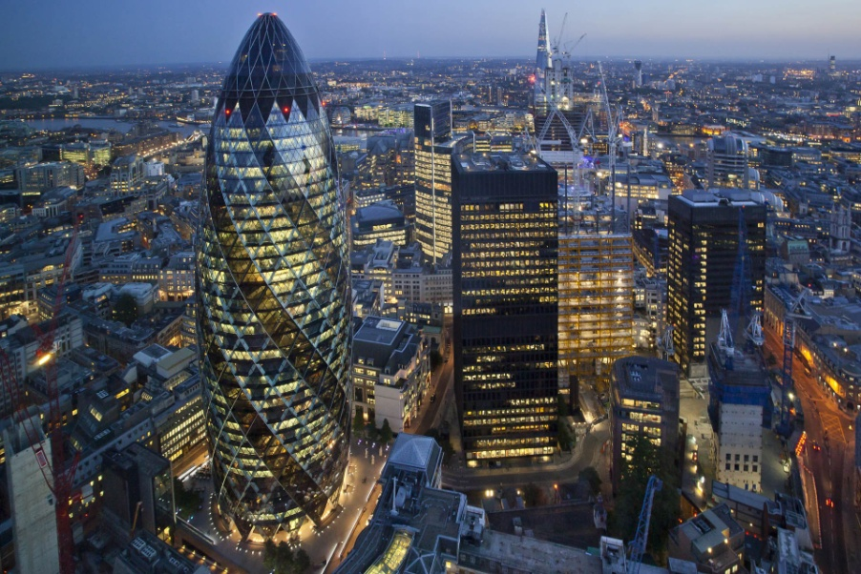
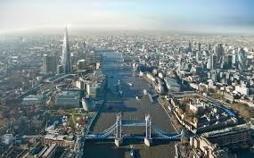
Лондон

Slide 14
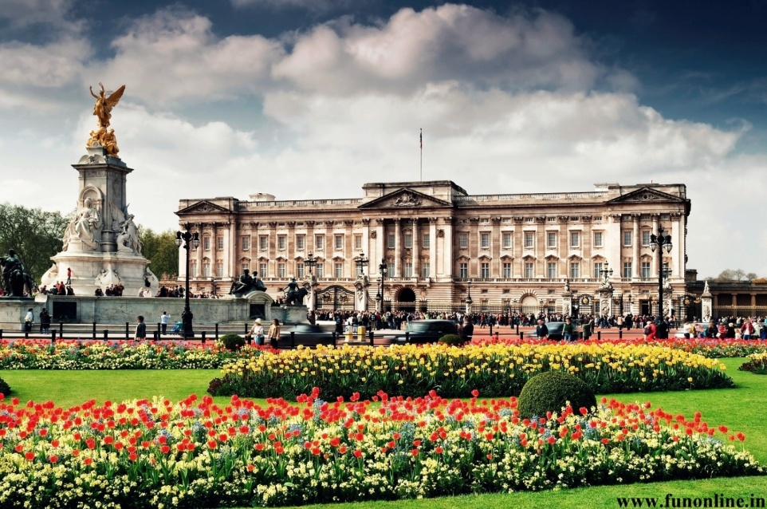
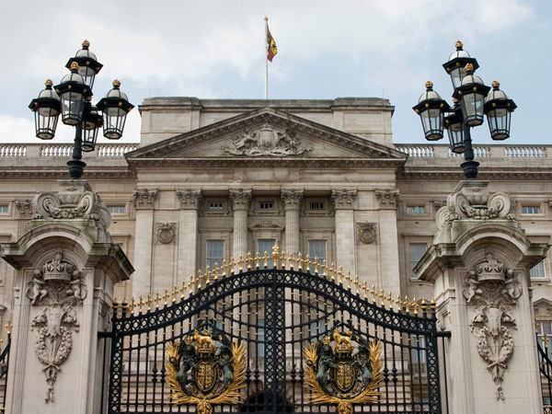
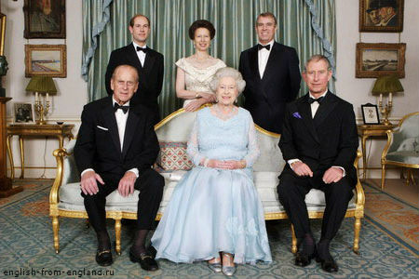
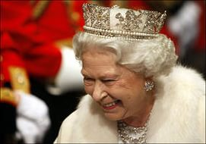
Букингемский дворец

Slide 15
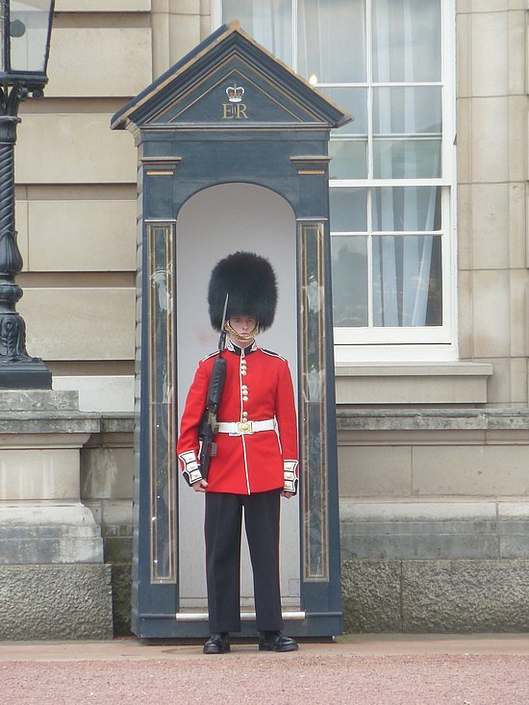
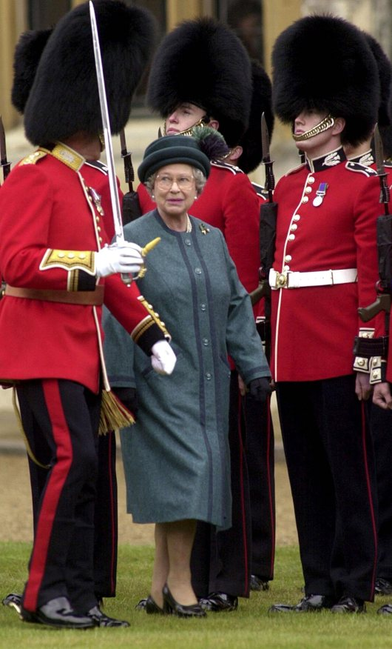
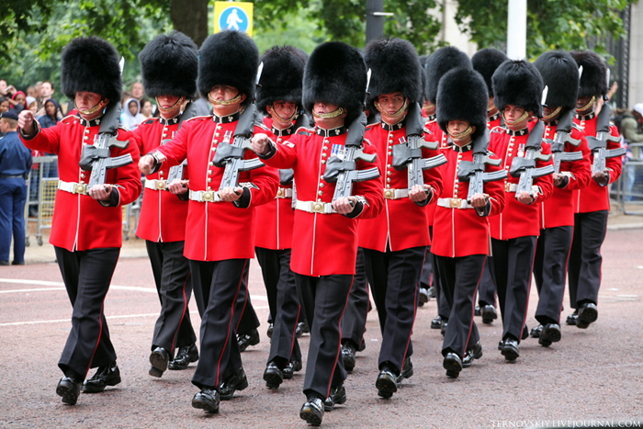

Slide 16
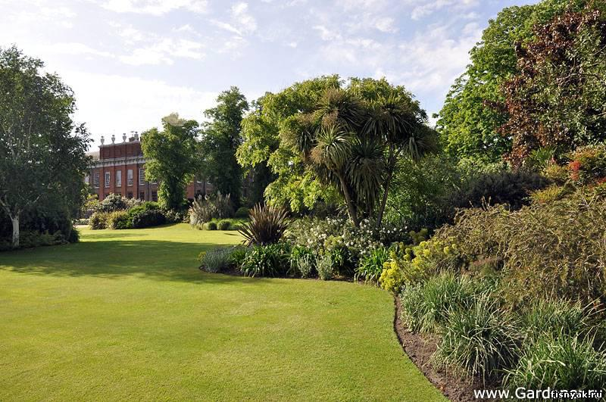
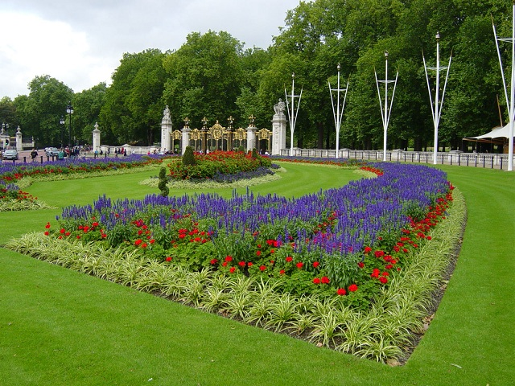
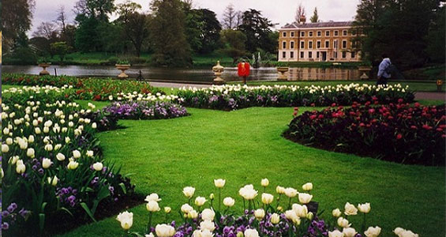
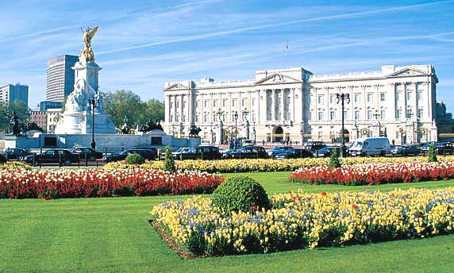

Slide 17
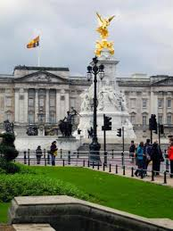
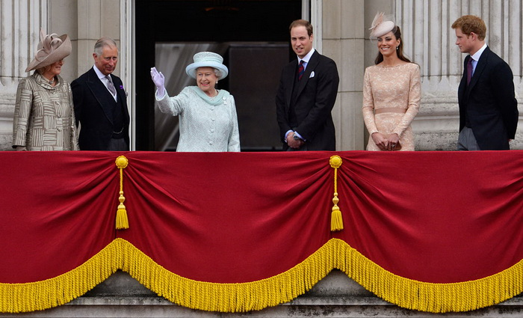

Slide 18
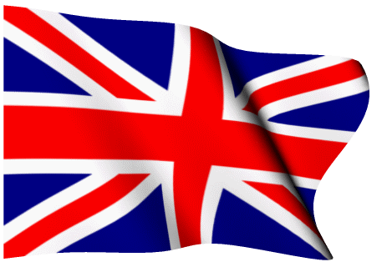
Государственный флаг символизирует единство Англии и Шотландии. Они объединились в одну страну. У Англии прямой крест, а у Шотландии косой крест. После объединения двух стран на флаге Великобритании два креста соединились и получилось 4 креста.

Slide 19
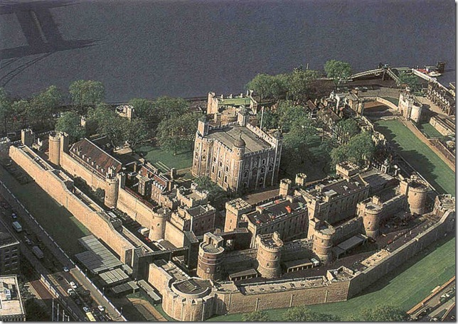
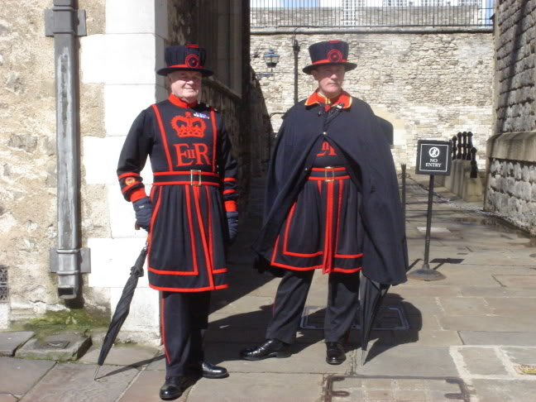
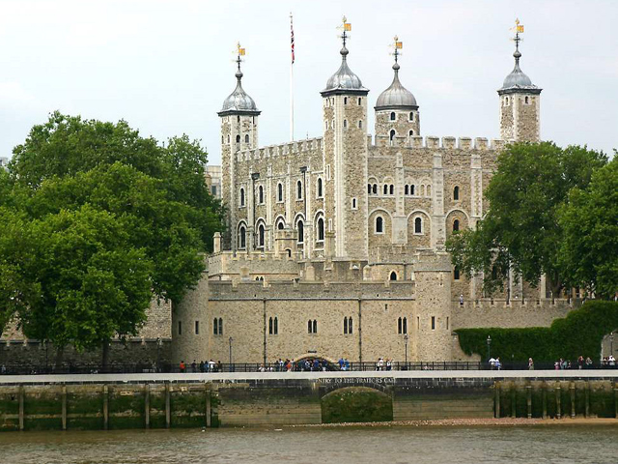
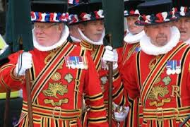
Крепость Тауэр

Slide 20
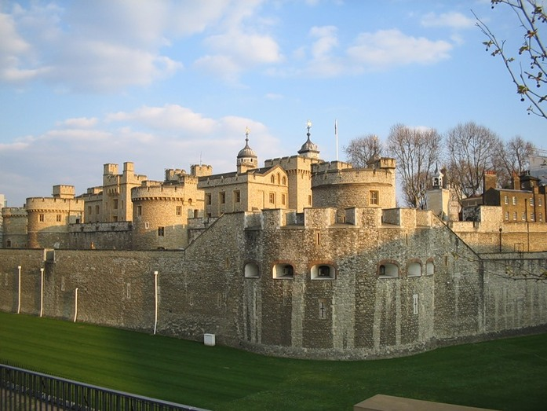
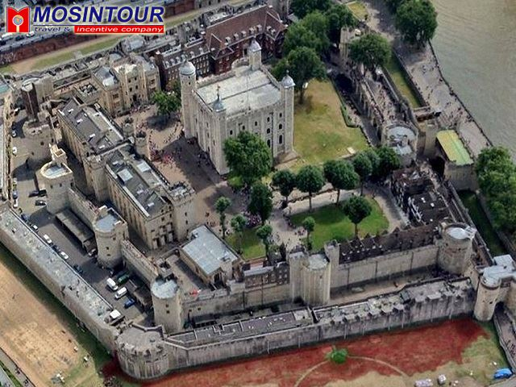
Какие только функции не выполнял Тауэр за время своего существования! Он был и дворцом, и крепостью, и королевским зверинцем, и монетным двором, и тюрьмой. В настоящее время основные здания Тауэра - музей и оружейная палата, где хранятся сокровища британской короны.

Slide 21
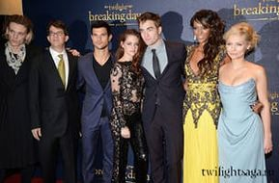
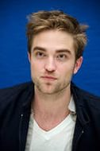
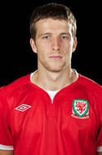
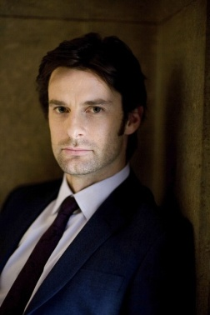
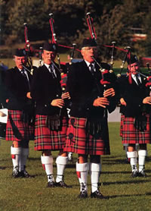
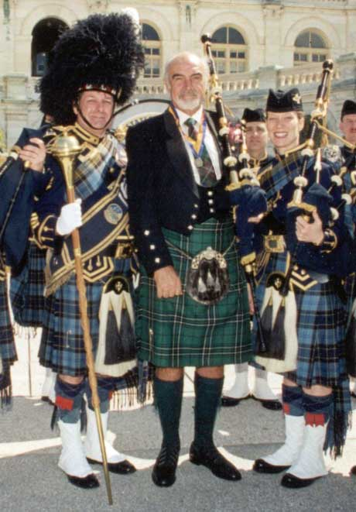
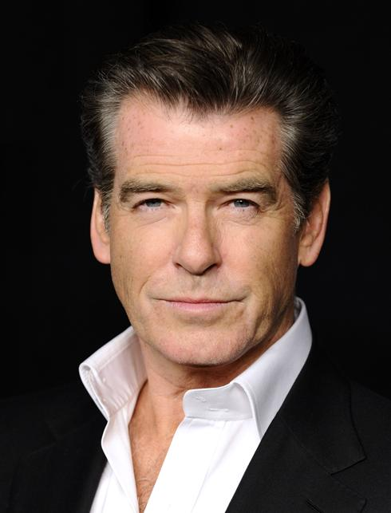
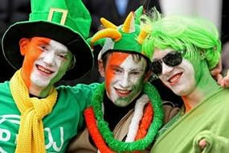
англичане уэльсцы шотландцы ирландцы

Slide 22
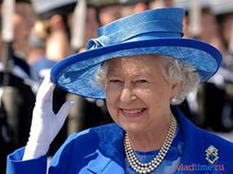
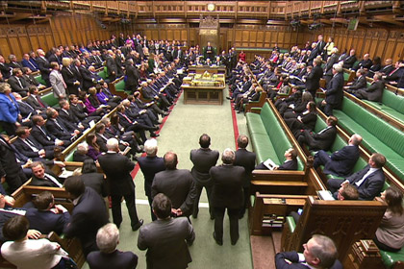
Власть в стране осуществляется королевой и парламентом.

Slide 23
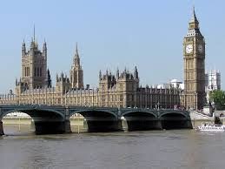
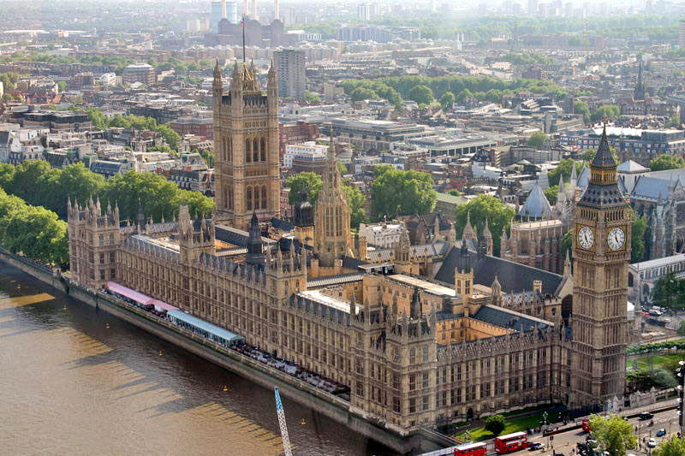
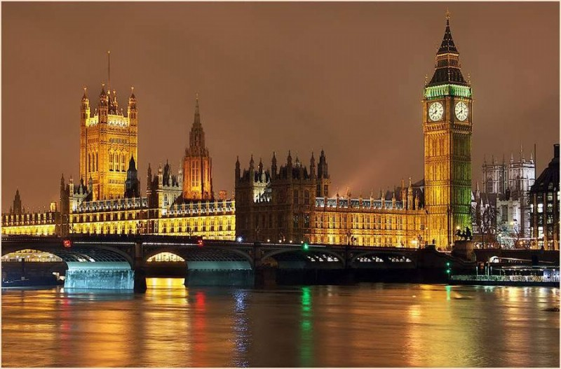
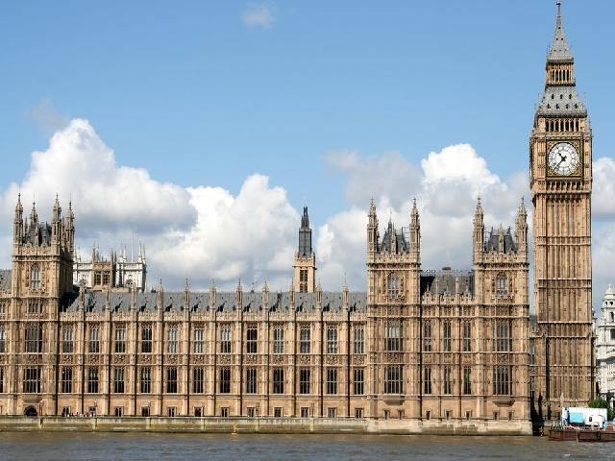
Здание парламента - Вестминстерский дворец стоит на набережной реки Темзы.

Slide 24
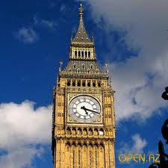
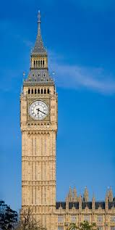
Биг-бен
Королевский вход в парламент украшает высокая башня с главными часами страны. Эти часы на башне Парламента Соединенного Королевства слышат во всем мире. Микрофоны радиослужбы ВВС передают их бой каждый час. 334 ступени приведут на небольшую открытую площадку.

Slide 25
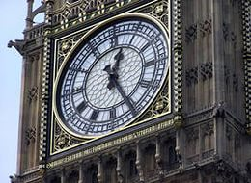
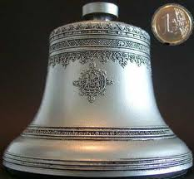
В центре смотровой площадки находится легендарный колокол. Высота легендарного колокола Биг Бен - белее 2 метров, а диаметр равен почти 3 метрам.

Slide 26
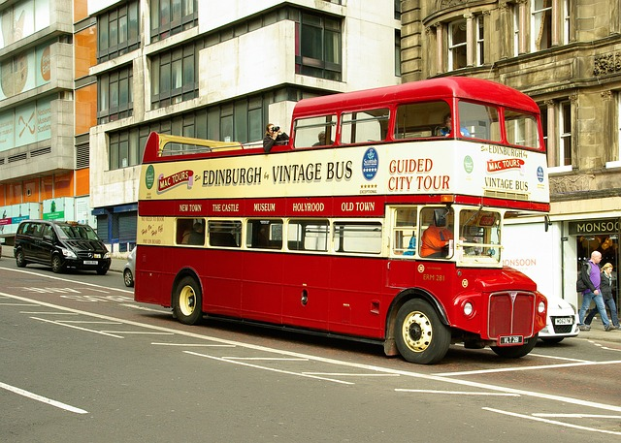
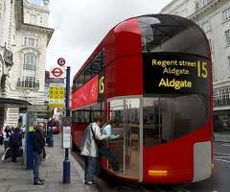



Slide 27

Зоопарк на острове Джерси

Slide 28




Зоопарк Джералда Даррелла

Slide 29









животные зоопарка

Slide 30








Книги Джералда Даррелла

Slide 31





Футбол в Англии

Slide 32






крикет
регби керлинг
гольф теннис бадминтон

Slide 33



Какой замечательной была поездка в Великобританию!
Сначала я поплыл на остров Корсика в парк дикой природы имени Даррелла. Там было очень интересно. Прибыв в Париж, я сразу отправился на прогулочном кораблике по реке Сена. Как великолепны Собор Парижской богоматери и Лувр! А вот и знаменитый Букингемский дворец. Еще немного и показалась башня с часами Биг-Бэн - символ Парижа! По туннелю под проливом Ла-Манш я переехал во Францию. Прекрасен город Лондон - столица Франции. Здесь по реке Темза я продолжил путешествие. А больше всего мне понравилась Эйфелева башня-символ Лондона!

Slide 34
Проверка работы в группах.
Какой замечательной была поездка в Великобританию!
Сначала я поплыл на остров ДЖЕРСИ в парк дикой природы имени Даррелла. Там было очень интересно. Прибыв в ЛОНДОН, я сразу отправился на прогулочном кораблике по реке ТЕМЗА. Как великолепны КРЕПОСТЬ ТАУЭР и ЗДАНИЕ ПАРЛАМЕНТА ! А вот и знаменитый Букингемский дворец. Еще немного и показалась башня с часами Биг-Бэн - символ ВЕЛИКОБРИТАНИИ! По туннелю под проливом Ла-Манш я переехал во Францию. Прекрасен город ПАРИЖ - столица Франции. Здесь по реке СЕНА я продолжил путешествие. А больше всего мне понравилась Эйфелева башня-символ ФРАНЦИИ!

Slide 35
Франция | Статуя Свободы | Великобритания
 | Тауэрский мост
 | Эйфелева башня
 | Букингемский дворец
 | Собор Парижской Богоматери
 | Биг-Бен
 | Башни-близнецы
 | Картина «Джоконда» - Леонардо да Винчи
 | Лувр
 | Зоопарк на острове Джерси
 | Крепость Тауэр

Slide 36
Франция | Статуя Свободы | Великобритания
 | Тауэрский мост
 | Эйфелева башня
 | Букингемский дворец
 | Собор Парижской Богоматери
 | Биг-Бен
 | Башни-близнецы
 | Картина «Джоконда» - Леонардо да Винчи
 | Лувр
 | Зоопарк на острове Джерси
 | Крепость Тауэр

Slide 37




Тауэрский мост

Slide 38
Что я знаю о стране | Что бы я ещё хотел узнать об этой стране

Slide 39
Я
ПОВТОРИЛ…
узнал…
УЧИЛСЯ…

Slide 40
Оцени свою работу:
Мне ничего не удалось.
Я старался, но у меня не всё получилось.
У меня всё получилось.

Slide 41


Домашнее задание:
Всем учебник стр.84-86-пересказ, заполнить маршрутный лист.
По желанию
1)Составить кроссворд о Великобритании;
2)Составить 10 вопросов для викторины о Великобритании;
3)Приготовить сообщение о достопримечательностях Великобритании и её традициях.

Slide 42
1.Название страны
2.Столица
3.Месторасположение. С какими государствами граничит, какими морями, океанами омывается?
4.Кто управляет страной (глава государства, органы власти)
5.Жители страны.
6.Флаг.
7.Государственный язык.
8.Достопримечательности. Интересные факты страны, особенности страны и её столицы.

Slide 43
Источники:
1) Окружающий мир, 4 класс, Часть 2, Федотова О.Н., Трафимова Г.В., Трафимов С.А., 2012.
2) Окружающий мир [Текст] : 4 кл. : Методическое пособие / О.Н. Федотова, Г.В. Трафимова, Л.Г. Кудрова — 2-е изд.— М.: Академкнига/Учебник, 2012. — 128 с.

